Slide 1
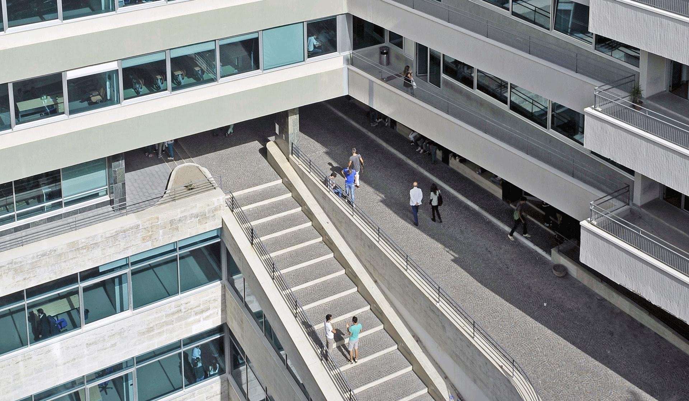
Sistema AVA
e ruolo degli STUDENTI

Slide 2

SISTEMA AVA
• AUTOVALUTAZIONE
• VALUTAZIONE PERIODICA
• ACCREDITAMENTO

Slide 3


ACCREDITAMENTO iniziale
Autorizzazione da parte del Ministero ad attivare Sedi e Corsi di studi universitari a seguito della verifica del possesso dei requisiti didattici, di qualificazione della ricerca, strutturali, organizzativi e di sostenibilità economica-finanziaria.
Si tratta di un'autorizzazione ex ante data dal MIUR, sulla base di criteri, parametri e indicatori definiti dall'ANVUR

Slide 4
• Con l'accreditamento iniziale delle sedi e dei corsi di studio effettuato alla Parthenope nell'a.a 2013/2014 sono stati autorizzati tutti i corsi di studio già esistenti.
• I corsi di studio di nuova attivazione ottengono l'accreditamento iniziale con una procedura più complessa.
• I corsi di studio già accreditati ottengono annualmente una conferma di accreditamento iniziale.

Slide 5
L'Ateneo PARTHENOPE sarà visitato in Maggio 2019
ACCREDITAMENTO PERIODICO
della sede e dei corsi di studio
L'Ateneo PARTHENOPE sarà visitato nella settimana 13 - 17 Maggio 2019 dall’ANVUR: Agenzia Nazionale Di Valutazione Del Sistema Universitario E Della Ricerca
Per l'accreditamento si deve valutare l'ATENEO nel suo complesso e con riguardo ad una selezione di alcuni dei suoi CdS e Dipartimenti.
L'ANVUR si soffermerà su 4 Corsi di Studio:
• GIURISPRUDENZA
• INFORMATICA APPLICATA
• MANAGEMENT DELLE IMPRESE TURISTICHE
• STATISTICA E INFORMATICA PER L'AZIENDA, LA FINANZA E LE ASSICURAZIONI
E 2 Dipartimenti:
• SCIENZE E TECNOLOGIE
• STUDI AZIENDALI E QUANTITATIVI

Slide 6
FASI della visita di accreditamento
ESAME A DISTANZA: la Commissione CEV analizza la documentazione
messa a disposizione dall'Ateneo e dai CdS
http://assicurazionequalita.uniparthenope.it/didattica_periferica.php
VISITA IN LOCO: la CEV visita l'Ateneo per verificare il sistema di AQ della Sede e dei CdS -> saranno intervistati gli studenti dei CdS prescelti
REDAZIONE DEL RAPPORTO PRELIMINARE: la CEV predispone una relazione sugli esiti della visita
POST VISITA: analisi del Rapporto predisposto dalla Cev e azioni per risolvere le eventuali criticità evidenziate nelle Raccomandazioni

Slide 7
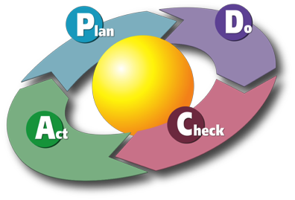
REQUISITI di CdS per raggiungere il massimo della qualità

Slide 8
Fase di PLAN
Pianificazione dell'attività didattica centrata sullo studente.
Il Presidio coadiuva e supervisiona le strutture (CdS, Dipartimenti, Scuola) nello svolgimento degli adempimenti previsti per il perseguimento degli obiettivi, fornendo opportune istruzioni per la redazione dei documenti.

Slide 9
Fase di DO
Attuazione delle azioni previste e messa a disposizione di un'adeguata dotazione di personale docente e tecnico-amministrativo, strutture funzionali e accessibili agli studenti.

Slide 10
Fase di CHECK
Valutazione e autovalutazione per il miglioramento dell'organizzazione didattica:
il procedimento di autovalutazione prevede il confronto con i risultati attesi dagli obiettivi pianificati, per verificarne le eventuali discordanze.
Tale confronto è efficace per la scelta di quali strategie ed ulteriori azioni individuare per il miglioramento dei risultati.

Slide 11
Fase di ACT
La fase delle modifiche ha lo scopo di MIGLIORARE IL PROCESSO introducendo azioni correttive sulle
differenze significative tra i risultati effettivi e quelli previsti, analizzando tali differenze per determinarne
le cause e individuare dove applicare ed attuare le modifiche per ottenere il
miglioramento del processo.

Slide 12
Gli Attori:
I principali attori coinvolti sono:
• Organi di Ateneo
• Nucleo di Valutazione
• Presidio di Qualità
• Commissioni paritetiche
docenti-studenti
• Scuola
• Dipartimenti
• CdS

Slide 13
ORGANI DI GOVERNO
Gli organi di governo dell’Ateneo:
• Rettore : Alberto Carotenuto
• Consiglio di Amministrazione
• Senato Accademico
Stabiliscono le politiche in tema di didattica, ricerca e terza missione, con gli obiettivi da raggiungere e le azioni previste per perseguire gli obiettivi.

Slide 14
Sistema di assicurazione della qualità
Presidio di qualità è un organo di controllo e garanzia.
L’attuale Presidio è stato nominato nel 2016 e risulta composto da un docente per ciascuno dei 7 Dipartimenti.
Il PQA supervisiona lo svolgimento adeguato e uniforme delle procedure di AQ di tutto l’Ateneo, sulla base degli indirizzi degli Organi di Governo, nelle seguenti aree:
AQ Didattica
AQ Ricerca
I suoi compiti, tra gli altri, sono:
• organizzare i processi per il monitoraggio e il miglioramento della didattica;
• informare e fornire supporto ai coordinatori dei CdS;
• esprimere pareri e proposte per l’incremento delle perfomance di Ateneo.

Slide 15
Sistema di assicurazione della qualità
Il Nucleo di Valutazione è un organismo indipendente di valutazione.
Deve svolgere un’attività di CONTROLLO e INDIRIZZO dell’AQ, da cui risultano pareri, raccomandazioni e indicazioni per il miglioramento, indirizzate al Presidio di Qualità e agli Organi di Governo dell’Ateneo.
Scopo dell’organo è la valutazione dell’efficienza e dell’efficacia complessiva delle strutture di amministrazione, di didattica e di ricerca.
Componente studentesca nel Nucleo di Valutazione: Ludovica Evangelista

Slide 16
COMMISSIONE PARITETICA DOCENTI-STUDENTI
  Commissione, istituita presso ogni Dipartimento, è composta da una componente rappresentativa in egual numero dei docenti e degli studenti.
  La Commissione
  • effettua attività di monitoraggio dell'offerta formativa e della qualità della didattica
  • verifica la trasparenza di informazioni aggiornate, imparziali, obiettive, quantitative e qualitative, su ciascun Corso di Studio offerto
  • analizza i questionari relativi alla soddisfazione degli studenti
  • redige una RELAZIONE ANNUALE in cui:
  • fa proposte per il miglioramento della qualità e per l'efficacia delle strutture didattiche, anche in relazione a:
  - risultati ottenuti nell'apprendimento
  - prospettive occupazionali
  - sviluppo personale e professionale

Slide 17
Composizione attuale CPDS:
 | Classe | Denominazione del Corso | Studenti | Docenti
 | LMG/01 | GIURISPRUDENZA | Angelica D’AMBROSIO | Giuseppe DELLA PIETRA
 | LMG/01 | GIURISPRUDENZA | Manuela VENOSO | Giosafatte MORGERA
 | LM/63 | MANAGEMENT PUBBLICO |  | Matteo POZZOLI
 | L/16 | SCIENZE DELL’AMMINISTRAZIONE E DELL’ORGANIZZAZIONE | Teresa ZINCARELLI | Sara PUGLIESE
RELAZIONE COMMISSIONE PARITETICA
http://assicurazionequalita.uniparthenope.it/docs/commissioni_2018/CommPari_giurisprudenza_2018.pdf

Slide 18
Corsi di Studio CdS
Gli adempimenti previsti dal sistema AVA nei quali sono coinvolti i CdS comprendono:
• la redazione della Scheda di Monitoraggio Annuale (SMA) del CdS sulla base degli indicatori forniti da ANVUR
• la redazione, quando necessario, del Rapporto di Riesame Ciclico
• il recepimento delle indicazioni e proposte del Presidio della Qualità di Ateneo e delle Commissioni Paritetiche Docenti-Studenti
• l’analisi delle schede di valutazione dei corsi effettuate dagli studenti
• la programmazione delle iniziative da porre in essere per azioni di miglioramento proposte dal Rapporto di Riesame e il relativo monitoraggio.
I Gruppi di gestione AQ dei Corsi di Studio, istituiti presso ciascun Corso di Studi si propongono di verificare la qualità delle attività didattiche e formative del corso di studio istruendo il processo di preparazione dei documenti e le relazioni richieste annualmente ai fini dei processi di autovalutazione e di assicurazione della qualità, indicando, quando ne ricorra il caso, le conseguenti azioni volte a migliorare la qualità.
Coordinatore del Corso di Studio: Rosaria Giampetraglia

Slide 19
Dipartimento
Per Dipartimento si intende un organismo che comprende uno o più settori di ricerca omogenei per finalità o metodi, e organizza e coordina le attività delle relative strutture.
Il nostro Dipartimento comprende i seguenti CdS: Giurisprudenza, Scienze dell’amministrazione e dell’organizzazione, Management Pubblico.
Gli Atenei più grandi, come il nostro, possono prevedere la presenza di Scuole, ai quali aderiscono più Dipartimenti, e che hanno funzioni di coordinamento didattico tra i corsi erogati dai diversi Dipartimenti.
I Direttori dei Dipartimenti, coadiuvati dai Referenti per la qualità del Dipartimento e dai Consigli di Dipartimento hanno il compito di:
  organizzare, gestire e verificare le procedure di Assicurazione della Qualità a livello periferico;
  provvedere alla compilazione della Scheda Unica Annuale della Ricerca Dipartimentale (SUA-RD) secondo le linee guida ANVUR;
  proporre al Consiglio di Dipartimento quali azioni intraprendere per consolidare e/o migliorare gli indicatori di qualità di cui alla programmazione di Ateneo evidenziando criticità e punti di forza;
  monitorare con cadenza almeno semestrale l’andamento degli indicatori presenti nella SUA-RD.
Direttore di Dipartimento: Marco Esposito
Vice direttore di Dipartimento: Assunta Di Vaio

Slide 20

La Scuola Interdipartimentale di Economia e Giurisprudenza dell’Università di Napoli Parthenope nasce con il fine di favorire il coordinamento delle attività didattiche delle aree di Economia e Giurisprudenza.
Presidente della Scuola: Francesco Calza
http://www.siegi.uniparthenope.it/

Slide 21
Voce in capitolo degli studenti
RAPPRESENTANZE STUDENTESCHE
Gli studenti hanno il diritto di partecipare alla vita e al governo democratico dell’Università esercitando l’istituto della rappresentanza negli organi decisionali e di indirizzo di Ateneo.
Tutti gli studenti iscritti godono dell’elettorato attivo e passivo.
• Consiglio di Dipartimento: Baldassare Luigi, Ianniello Maria, Costigliola Giuseppe,
Ricchezza Roberta, Jayasinghe Francesco, De Luca Bossa Maria, Di Lauri Daniele
• CdS in Giurisprudenza: Ricchezza Roberta, Costigliola Giuseppe, De Marino Asia
• Rappresentante studenti in seno al Consiglio degli Studenti di Dipartimento: Dovere Giorgio
• Rappresentanti degli studenti in seno al Senato Accademico : Riccio Giuliano, Franco Giuseppe, Russo Valentina
• Rappresentanti degli studenti in seno al Consiglio di Amministrazione : Melandri Manuel, Vinaccia Ciro

Slide 22

QUESTIONARIO DEGLI STUDENTI
È garantito l'ANONIMATO.
La rilevazione dell’opinione degli studenti è obbligatoria e riguarda tutti gli insegnamenti di almeno 5 CFU che prevedono un esame finale.
I questionari devono obbligatoriamente prevedere i quesiti definiti da ANVUR, a cui potranno essere aggiunti altri da parte degli Atenei.
I questionari vanno compilati in aula ai 2/3 del corso.
Le opinioni degli studenti sono requisito necessario per il miglioramento dell'attività didattica: la redazione redatta dalla CPDS prende in considerazione gli esiti della rilevazione dell’opinione degli studenti, individuando eventuali problemi specifici ai singoli CdS.
http://offerta.uniparthenope.it/questionari/QST_studenti.asp

Slide 23
Imparare a navigare sul portale studenti:
https://uniparthenope.esse3.cineca.it/Home.do
• Docenti e orari di ricevimento
• Materiale didattico, obiettivi, verifica dell'apprendimento
• Guida alla prenotazione degli esami fondamentali/opzionali
• Calendario appelli
• Conoscenza esiti della valutazione
• Orari segreterie
• E-mail istituzionale: accesso e recupero password
• Tasse e contributi
• Borse di studio
• Area riservata

Slide 24
Verificare la trasparenza dell'Ateneo:
I riferimenti e la documentazione relativi al sistema di qualità di Ateneo sono reperibili al seguente link:
http://assicurazionequalita.uniparthenope.it/
Nella sezione Far Crescere il Sistema Qualità è disponibile materiale dedicato alla formazione degli studenti
: http://assicurazionequalita.uniparthenope.it/crescere_sistema_qualita.php
Conoscere l’offerta formativa:
http://www.digiu.uniparthenope.it/Guida/vediGuide.asp
• Segreteria studenti
• Centro orientamento e tutorato
• Orario di ricevimento al pubblico
• Personale docente
• Sbocchi occupazionali
• Piano di studi

